Slide 1
北海道メジャーグループ・プロジェクト2022 全体ミーティング ～聴きあおう 持続可能な未来のために～ 開始までもうしばらくお待ちください

Slide 2
メジャーグループについて
1992年リオで行われた地球サミットの成果文章の１つ「アジェンダ21」で「セクションⅢ：主たるグループの役割の強化」として位置づけられたすべての社会集団のこと。
国連の動きにすべての市民が参加できるようにするために提唱された
・女性
・子どもと若者（ユース） ・先住民 ・NGO ・地方自治体 ・労働者・労働組合 ・ビジネスと産業 （企業） ・科学技術コミュニティ （科学者） ・農民
その他の利害関係者
・地域コミュニティ ・ボランティアと財団 ・移民と家族 ・お年寄りと障がい
・その他
メジャーグループの考え方を使って
持続可能な北海道を実現するプロジェクト

Slide 3
主催：チーム「北海道メジャーグループ プロジェクト2022」
主幹団体：NPO法人さっぽろ自由学校「遊」
北海道地方ESD活動支援センター
協力：一般社団法人SDGs市民社会ネットワーク
①女性 高橋紗英さん （札幌市男女共同参画センター）
②ユース 小路楓さん （北海道地方ESD活動支援センター）
③企業 清水誓幸さん （中小企業家同友会産学官連携研究会「HoPE」）
④障害 小谷晴子さん （DPI北海道ブロック会議）
⑤農業従事者 荒谷明子さん （メノビレッジ長沼）
⑥NPO/NGO 高木晴光さん （北海道NGOネットワーク協議会）
⑦研究者 山中康裕さん （北海道大学大学院環境科学院環境起学専攻
実践環境科学コース）
⑧協働組合 石本依子さん （ワーカーズコープ・センター事業団北海道事業本部）
⑨先住民族 栃木和美さん

Slide 4
◇ 2020年度、2021年度
2020年にはじまった「北海道メジャーグループ・プロジェクト」。「国連75周年の問い」について、各グループで 対話をしてきました。 ・私たちはどのような未来をつくりたいのか。実現できる目途は立っているか。 ・現状と望む未来のギャップを埋めるために、どのような行動が必要か。
◇ 今年の流れ
各グループに分かれてのミーティング
2022年7月23日
キックオフミーティング
2023年3月11日
全体ミーティング
各グループでSDGs指標づくりなど について対話しました。
指標づくりとは？
国内の事例を知ろう！
SDGsの目標や指標 各グループミーティングで
話したことを共有！
話し合った内容
・ 私たちはどのような未来を
つくりたいのか。
・ それを実現する上で助けと なる指標や乗り越えるべき 課題、必要な行動とは。

Slide 5
キックオフミーティングについて
2022年度のプロジェクトでSDGs指標をつくるために、SDGs指標の概要や 国内の事例を知り、「北海道メジャーグループ・プロジェクト2022の指標」を、 参加者同士で共有しました。 （2022年7月23日）
・地域指標をつくることの意義と実際について 長谷川雅子さん （一般社団法人CSOネットワーク）
・富山からの事例報告 堺勇人さん （一般社団法人プラットフォームとやま（PECとやま） 常務理事・事務局長）
・静岡からの事例報告 木村聡さん （しずおかSDGsネットワーク）

Slide 6
今日は…
・持続可能な社会づくりにおいて
「誰一人取り残さない」ことを目指し、
様々なセクターごとに重ねられてきた対話や活動の報告と
そこから生まれた指標を共有する。
・意見交換をすることで各セクター、参加のみなさまの
課題解決に役立つアイデアや北海道の未来像を探り、
成果を社会に発信していく。

Slide 7
今日の参加者
・メジャーグループプロジェクトに参加したことのある人/ない人
・様々な所属の人/肩書のない人
・複雑な思いのある人
・障害のある人/ない人
いろんな人が参加している（参加しうる）ということを頭の片隅に置いて参加してみてください

Slide 8
タイムテーブル
13:30～13:40 開会（趣旨説明、タイムテーブル、登壇者紹介）
13:40～14:15 報告 発表グループ：女性、ユース、障害、企業、農業従事者
14:15～14:20 質疑応答 １
14:20～14:48 報告 発表グループ：研究者、NPO・NGO、協同組合、先住民族
14:48～14:53 質疑応答 ２
14:53～15:00 休憩
15:00～15:25 意見交換
15:25～15:35 全体共有
15:35～15:45 閉会挨拶、さっぽろ自由学校「遊」よりメジャーグループ・ プロジェクトに関する講座の紹介、アンケート協力のお願い

Slide 9
グランドルール ： 否定しない、評価しない

Slide 10
諸注意・連絡事項
オンラインでご参加の方へ
出欠確認のため、オンライン参加の方は表示名をどなたかわかるようなお名前に変更してください。 （所属がある場合は、所属、お名前と記載をお願いいたします）。
マイクはミュート、カメラはオン
記録用にレコーディングしています。（開催報告としてHPへ掲載する際、登壇者以外の参加の方々のお顔が写っている場面は、除きます。） 質問や感想はチャットボックスにお寄せください。
最後にアンケートにご協力お願いします。

Slide 11
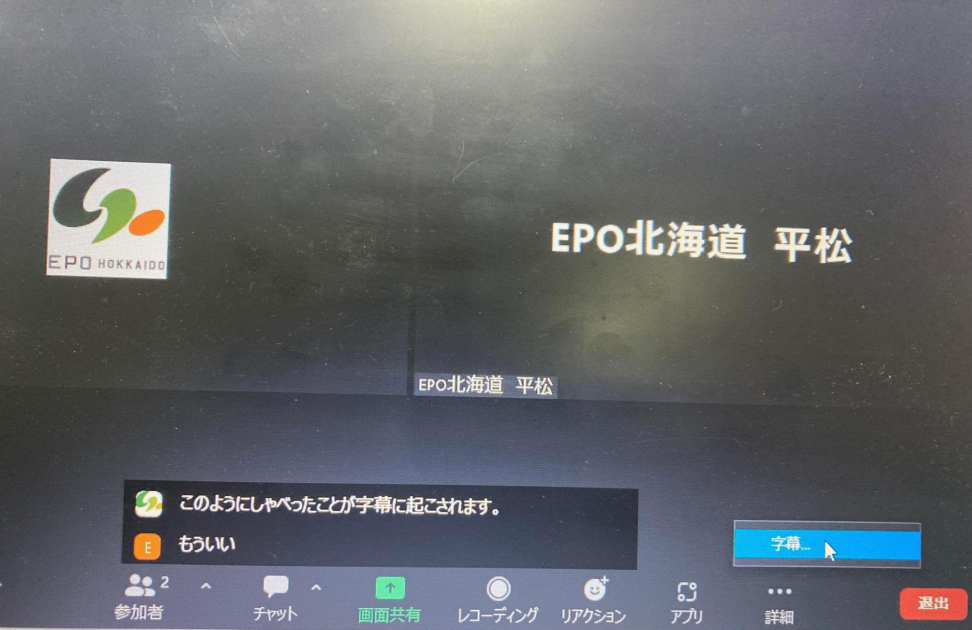
字幕について ： ZOOM右画面下の「詳細」から、字幕をクリック

Slide 12
14:53〜15:00 休憩

Slide 13
意見交換のテーマ
問い
今日の話を通して、どんな未来を迎えたいと思いましたか？
そのために何ができそうですか？

